Slide 1
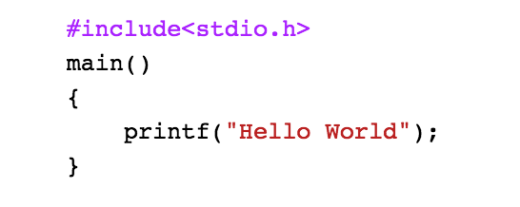
Python语言的特点
优点一：优雅、简单、明确
（减少花哨、晦涩或以“炫技”为目的的代码）
让数据分析师们摆脱了程序本身语法规则的泥潭，更快的进行数据分析
C语言
Python语言

Slide 2
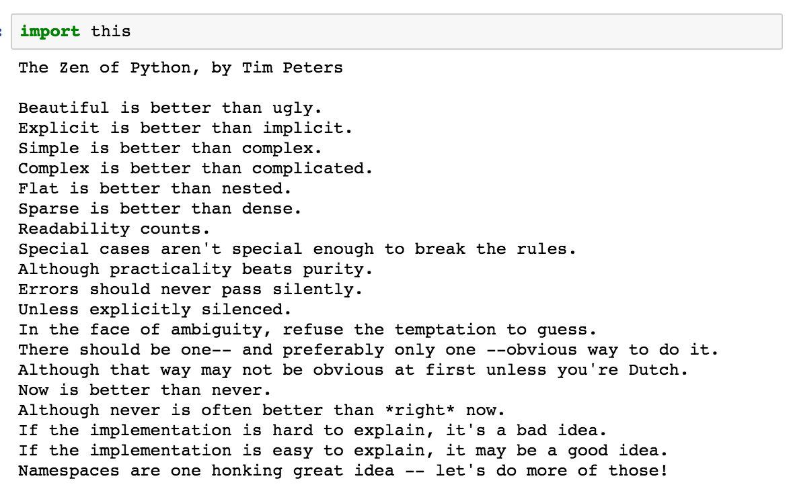
优点二：强大的标准库
完善的基础代码库，覆盖了网络通信、文件处理、数据库接口、图形系统、XML处理等大量内容，被形象地称为“内置电池”（batteries included）
Python使用者——“调包侠”

Slide 3
优点三：良好的可扩展性
大量的第三方模块，覆盖了科学计算、Web开发、数据接口、图形系统等众多领域，开发的代码通过很好的封装，也可以作为第三方模块给别人使用。如Pandas、Numpy、Seaborn、Scikit-learn等等
优点四：免费、开源

Slide 4
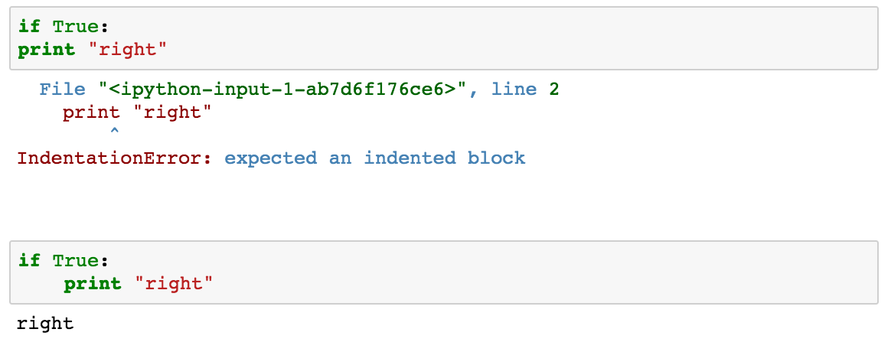
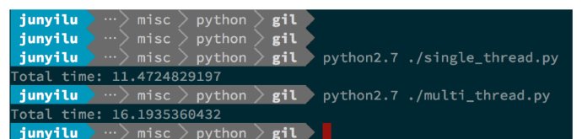
Python语言的缺点
缺点一：运行速度慢
缺点二：加密难
缺点三：缩进规则
缺点四：多线程灾难
Notes:
Global Interpreter Lock(GIL), 确切的说是CPython 带来的一个问题

Slide 5
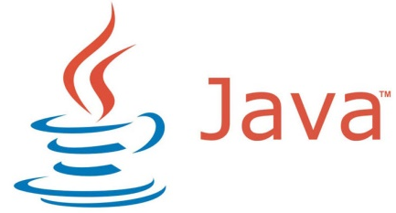
Python语言与Java
动态类型和静态类型
Python中一切皆对象
括号与缩进
应用领域
Notes:
1.动态类型和静态类型
Java和Python之间最大的区别之一就是两种语言处理变量的方式。Java强迫你在第一次声明变量时就定义其类型并且不允许你在后面的程序中更改它的类型。这就是静态类型。与之相反，Python不许声明时定义变量类型，可以改变一个变量的类型，例如可以把整型替换为字符串。但是不要因此以为Python是一个弱类型语言，因为不需要指定类型，还可以随时改变，事实上，Python是强类型语言，变量所绑定的对象在对象创建初期就确定好了类型，永远不可能被改变。同样，Java也是一个强类型语言。
2Python中一切皆对象
在Python中，不论是数值（整型、浮点型），字符串，字典，元组对象，还是他们所对应的类型，以及函数，模块等你所能看到的都是对象，他们的祖先是PyObject。而Java中至少函数，基本数据类型都不算对象。
3括号和缩进
Python与众多编程语言的不同之处还在于它使用缩进将代码分割成块。Java，像大部分其他语言一样，使用大括号定义函数和类定义的开头和结尾。使用缩进的好处在于它强迫你将你的程序写得比较易读，不会有缺括号导致错误的可能。
4可移植性
Java的可移植性更强，它可以用于开发平台独立的应用。这是Java相较于Python的优势之一，任何可以运用Java虚拟机的电脑或者移动设备都可以运行Java的应用，而不管你在哪里运行Python的程序你都需要一个编译器来将Python代码转化为你特定的操作系统可理解的代码。这是因为大部分设备已经安装了Java虚拟机，所以Java程序员可以自信的说他们的应用几乎对所有用户都可用。
5Python的GIL（缺点） Global Interpreter Lock
Python中的GIL一直被不少开发者所诟病，GIL是指全局解释锁，Python的多线程在多CPU条件下并不能并行的运行，而只能是每个线程运行的时候首先需要获得解释器的访问权限才可以执行，其他线程只能处于等待的过程，不过GIL并不是Python的致命缺点，否则现在没人会用的，因为有很多方案是协程，或者是用多进程机制来弥补。而Java支持真正的多线程并发操作，能很好的控制资源的的共享。
6应用领域
Java主要用于商业逻辑强的领域，如商城系统，金融，保险等传统数据库事务领域，通过类似ssh框架事务代码，对商业数据库，如oralce,db2,sql server等支持较好，软件工程理念较强，适合软件工程式的多人开发模式。Python主要用于web数据分析，科学计算，金融分析，信号分析，图像算法，数学计算，统计分析，算法建模，服务器运维，自动化操作，快速开发理念强，适合快速开发团队或个人敏捷模式。
7最多用途
Java用途最多的是web，Python用途最多的是脚本。

Slide 6
Python语言与R语言
机器学习的一把利器
可读性强，便于上手
灵活性强：可与其他如Web应用程序进行整合
以统计推断为导向
数据分析之外的领域有所限制
包凌乱且一致性较差

Slide 7
Python语言与R语言的应用场景对比
网络爬虫
连接数据库
内容管理系统
API构建
统计分析
互动式图标/面板
Notes:
一、应用Python的场景
网络爬虫/抓取：尽管 rvest 已经让 R 的网络爬虫/抓取变得容易，但 Python 的 beautifulsoup 和 Scrapy 更加成熟、功能更强大，结合django-scrapy我们可以很快的构建一个定制化的爬虫管理系统。
连接数据库：R 提供了许多连接数据库的选择，但 Python 只用 sqlachemy 通过ORM的方式，一个包就解决了多种数据库连接的问题，且在生产环境中广泛使用。Python由于支持占位符操作，在拼接SQL语句时也更加方便。
内容管理系统：基于Django，Python可以快速通过ORM建立数据库、后台管理系统，而R中的 Shiny 的鉴权功能暂时还需要付费使用。
API构建：通过Tornado这个标准的网络处理库，Python也可以快速实现轻量级的API，而R则较为复杂。
二、应用R的场景
统计分析：尽管 Python 里 Scipy、Pandas、statsmodels 提供了一系列统计工具 ，R 本身是专门为统计分析应用建立的，所以拥有更多此类工具。
互动式图表/面板：近来 bokeh、plotly、 intuitics 将 Python 的图形功能扩展到了网页浏览器，甚至我们可以用tornado+d3来进一步定制可视化页面，但 R 的 shiny 和 shiny dashboard 速度更快，所需代码更少。
此外，当今数据分析团队拥有许多技能，选择哪种语言实际上基于背景知识和经验。对于一些应用，尤其是原型设计和开发类，工作人员使用已经熟悉的工具会比较快速。

